Slide 1
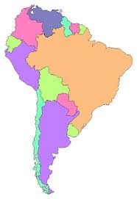
SUDAMÉRICA

Slide 2
Caracas, Venezuela
Bogotá, Colombia
La Paz y Sucre,
Bolivia
Asunción, Paraguay
Montevideo, Uruguay
Buenos Aires, Argentina

